Slide 1
🕊
A Paz Começa
Dentro de Nós

Slide 2
O Mundo Hoje...
Conflitos armados, violência, intolerância...
O mundo parece cada vez mais partido.
A grande ilusão da humanidade é achar que a paz
virá de fora — de um tratado, de um líder, de uma lei.
Mas a raiz do problema está dentro do ser humano.
"Cada alma que se transforma está, silenciosamente, mudando o mundo."

Slide 3
Dicionário
Paz — Definição
1
Ausência de lutas, violência, perturbações sociais;
tranquilidade pública, concórdia, harmonia.
2
Ausência de conflitos íntimos ou entre pessoas;
bom entendimento.
3
Repouso, sossego, silêncio.
Um estado de quietude interior e exterior.

Slide 4
O que é a Paz Verdadeira de Jesus?
"Deixo-vos a paz, a minha paz vos dou;
não vo-la dou como o mundo a dá.
Não se turbe o vosso coração,
nem se atemorize."
— João 14:27
A paz que o mundo oferece- Sem problemas externos eu encontro a paz
A paz que Jesus oferece - Mesmo com problemas consigo ter paz.

Slide 5


Qual imagem simboliza a paz de Jesus?

Slide 6
O Evangelho Segundo o Espiritismo
Mateus 10:34-36
"Não penseis que vim trazer a paz à terra; não vim trazer a paz, mas a espada. Porque vim separar o homem do seu pai, a filha de sua mãe, a nora de sua sogra. E os inimigos do homem serão os da sua própria casa."
O que Jesus quis dizer:
A "espada" de Jesus não é de guerra — A sua proposta de caridade, humildade, amor, tras uma revolucao para mudar nossos pensamentos. Ele veio para despertar as almas, mesmo que isso cause conflito com quem ainda está preso aos valores mundanos. A paz que Ele traz é interior e espiritual, não uma acomodação ao erro.
Sair do comodismo- AGIR.

Slide 7
Para Refletir...
?
Você se sente em paz?
Se a resposta for não
Se pergunte porque?

Slide 8
O que Rouba a Nossa Paz?
O Orgulho e a Vaidade
A Inveja
Nos sentimos superiores aos outros.
Impede o perdão e o reconhecimento dos erros
Faz acreditar que nossa vida não é suficiente, nunca estou satisfeito
Sentimentos negativos cultivados
Pensamentos negativos
Que alimentamos sem perceber
Rancor e Odio- Nos prende ao passado e envenena o presente. A raiva nao controlada atrai influencias de baixa
vibracao nos perturbando o equilibrio.
O Medo
Relacionamentos conflituosos
Problemas finaceiros, enfermidades, morte... Nos paralisa diante do futuro.
Familiares, conjugais, sociais, amigos
Apegos e dependencias
A desonestidade e a ma consciencia
O apego excessivo a bens materiais, pessoas ou situacoes.
Agir contra a propria moral gera um desequilibrio

Slide 9
Porque essas situacoes/ conflitos roubam a nossa paz?
Questão 621
Onde está escrita a lei de Deus?
"Na consciência."
Questão 621a
Visto que o homem traz em sua consciência a lei de Deus, que necessidade havia de lhe ser ela revelada?
“Ele a esquecera e desprezara. Quis então Deus lhe fosse lembrada.”

Slide 10
Como conquistar a paz da consciencia?
Allan Kardec — Questão 919
Qual é o meio prático mais eficaz que tem o homem de se melhorar nesta vida e de resistir ao chamamento do mal?
"Um sábio da Antiguidade vo-lo disse:
Conhece-te a ti mesmo."
A paz que Jesus oferece e conquistada pela reforma intima- pelo trabalho de olhar para dentro com honestidade e amor. Conhecer nossas fraquezas, vícios e imperfeições é o primeiro passo para superá-los e trilhar o caminho da paz interior.
Se pergunte:
O que eu sou? O que eu penso? O que eu falo com as pessoas? Como eu reajo diante dos conflitos? Reajo com primitividade? Consigo ver a razao por estar passando por isso?

Slide 11
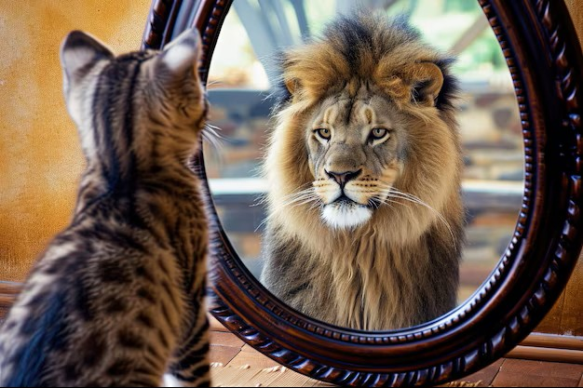
Nos ver como somos

Slide 12
Proposta de Jesus
O Evangelho- Mateus 5:9
"Bem-aventurados os pacíficos,
porque eles serão chamados filhos de Deus."
Ser PACÍFICO não significa ser passivo ou não ter problemas. Nao agir com hostilidade, instintivamente, sem pensar
Significa cultivar ativamente a paz como uma escolha diária, como um caminho espiritual
PACIFICADOR- ALEM DE SE MANTER TRANQUILO DIANTE DE CONFLITOS AINDA CONSEGUE TRAZER A PAZ PARA O AMBIENTE

Slide 13
A Paz que se Irradia
Uma pessoa em paz transforma o ambiente em que vive.
Ela fala, reage e ama de forma diferente.
EU
Familia
"Fazei o bem a todos e nao prejudiqueis a ninguem. E o resumo de todos os deveres."
— O Evangelho Segundo o Espiritismo
Comunidade
Mundo

Slide 14
Como Cultivar a Paz Interior?
A Oracao
O Perdao
Uma conversa sincera com Deus que acalma os pensamentos e nos conecta com uma forca maior.
Perdoar liberta quem perdoa. Guardar magoa e beber veneno esperando o outro sofrer.
O Presente
A Caridade
"Nao vos preocupeis com o amanha..." (Mt 6:34). A paz mora no agora.
Quando nos voltamos ao proximo com amor, saimos de nos mesmos e encontramos paz.

Slide 15
A paz, segundo o Espiritismo, é o estado da alma que alcançou o equilíbrio entre pensamentos, sentimentos e ações, orientados pelo amor e pela prática do bem.
O que é
a Paz?
Ela não é ausência de provações, mas sim a serenidade interior que nos permite atravessá-las com fé, humildade e confiança na bondade de Deus.
Doutrina Espírita
A paz verdadeira é fruto da reforma íntima e do amor ao próximo.

Slide 16
A paz nao e um destino —
e um caminho.
E esse caminho comeca agora,
dentro de cada um de nos.
"Senhor, fazei de mim um instrumento da vossa paz."
— Oracao de Sao Francisco de Assis

